Slide 1



智能计算系统
软硬件基础

Slide 2
Lecture 15：算子融合
Notes:
本讲聚焦于算子融合这一关键技术。在深度学习领域，算子融合正发挥着越来越重要的作用。它能对计算图进行优化，将多个独立算子合并为一个单一算子执行。这种技术不仅能带来减少内存带宽占用、降低Kernel Launch开销等显著优势，还能提升缓存利用率和计算密度。不过，算子融合也可能带来寄存器压力、指令缓存压力等问题。因此，深入研究算子融合，对推动深度学习发展意义重大。

Slide 3
Outline
算子融合
例子：Fused Softmax
Notes:
今天的课程分为两部分。第一部分讲算子融合的基本概念和原理，包括算子在系统中的完整生命周期、算子融合的定义与收益、以及融合可能带来的副作用和反面案例。第二部分以Fused Softmax为具体例子，把算子融合的思想落地到一个完整的Triton实现上，深入讲解其中的若干工程优化技巧

Slide 4
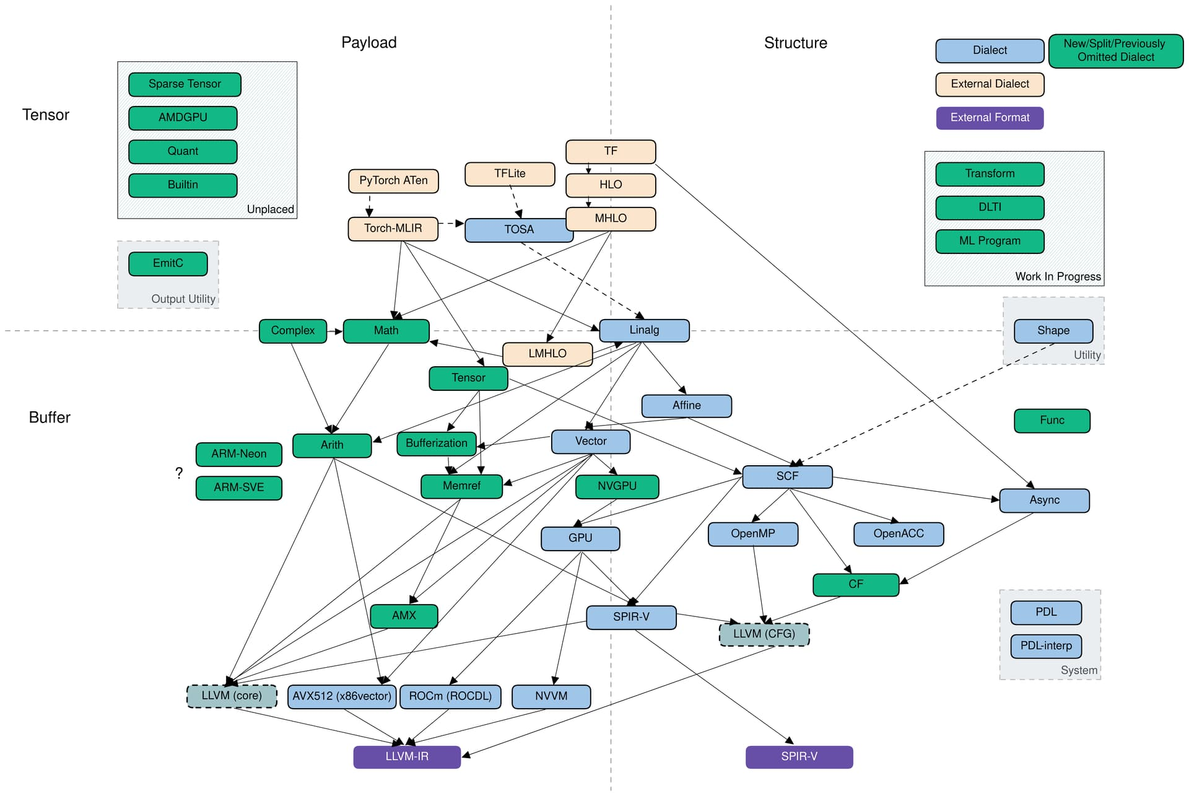
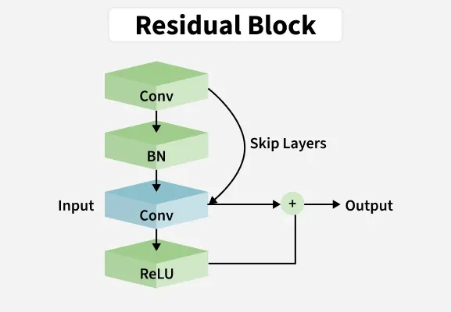
从计算图到硬件执行：算子的生命周期内容
4
框架层：
  图规范化：将深度神经网络的高层复合算子（如 TransformerBlock）拆解为细粒度原语（MatMul, Softmax, LayerNorm），建立标准 IR（如 MLIR、XLA HLO）
  通过数据流分析计算张量生命周期，决定并行策略
  将优化后的计算图Lowering为设备相关代码，并插入必要的同步原语
Notes:
在讨论算子融合之前，我们先建立一个整体认知：一个算子，从用户写下的Python代码，到最终在GPU硬件上执行，中间经历了哪些层次的处理？先看框架层。第一步是图规范化。深度学习框架拿到用户定义的模型后，会将高层的复合算子——比如一整个TransformerBlock——拆解为细粒度的基础原语，如MatMul、Softmax、LayerNorm等，并建立标准的中间表示，也就是IR。常见的IR形式包括MLIR和XLA HLO。第二步，框架通过数据流分析计算每个张量的生命周期，也就是一个张量从被创建到最后一次被使用之间的时间窗口，以此来决定并行策略和内存复用方案。第三步，将优化后的计算图Lowering为设备相关的代码，并在必要的位置插入同步原语，确保计算的正确顺序。

Slide 5
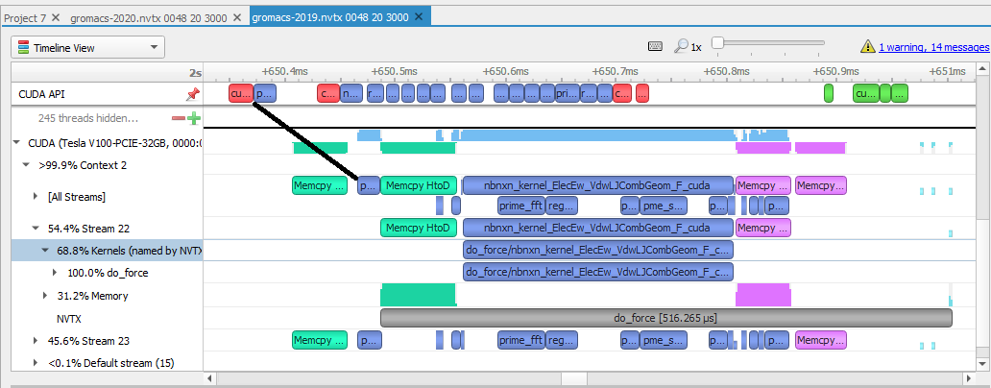
5
从计算图到硬件执行：算子的生命周期内容
运行时层：
  为每个算子准备参数（设备指针、共享内存大小、Stream ID 等上下文）
  发起 Kernel Launch
硬件层：
  GPU 从 Global Memory 读取数据 -----> 计算单元处理 -----> 结果写回 Global Memory
Notes:
接着看运行时层和硬件层。在运行时层，框架为每个算子准备好执行所需的上下文参数，包括设备内存指针、共享内存大小、Stream ID等，然后发起Kernel Launch，将执行请求提交给GPU驱动。到了硬件层，GPU的执行流程可以用一条简洁的数据流描述：从Global Memory读取输入数据，送入计算单元处理，再将结果写回Global Memory。这个流程看似简单，但从Nsight的时间线图中可以看到，实际运行中存在大量细碎的Kernel交替执行和Memcpy操作，CPU和GPU之间也有频繁的交互。这些开销，正是算子融合要解决的核心问题之一。

Slide 6
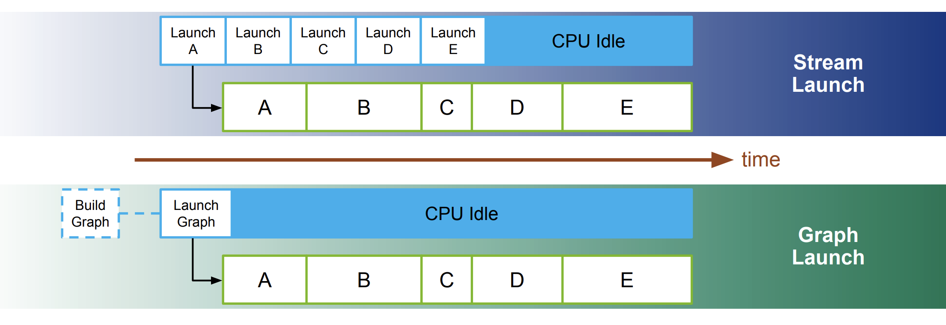
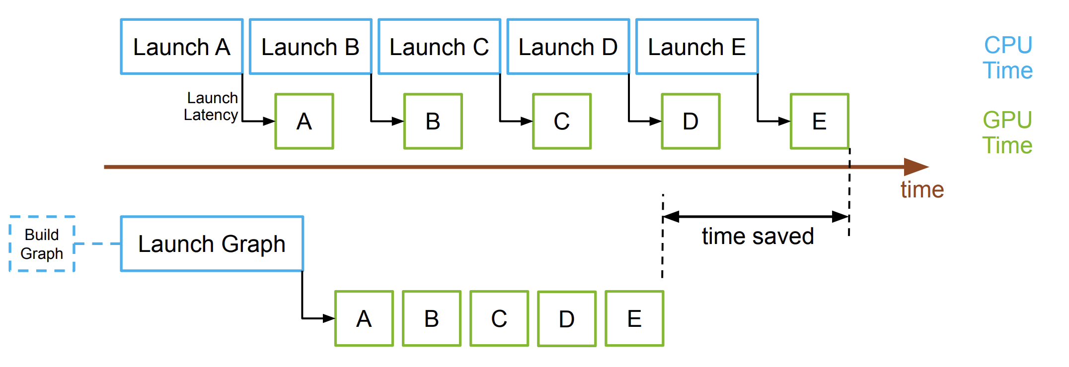
Kernel Launch优化：CUDA Graph
6
将一系列 GPU 操作（Kernels, Memcpys）录制为一个静态拓扑图
  Capture阶段记忆所有 Kernel 的执行顺序、参数、显存地址和调度路径
  Replay阶段CPU 仅需发起一次极轻量的指令，触发整个图在 GPU 上自动流转
极小GPU kernel
普通GPU kernel
Notes:
在讲算子融合之前，先介绍一个相关的系统优化手段——CUDA Graph。CUDA Graph的思路是：将一系列GPU操作，包括Kernel执行和Memcpy，录制为一个静态的拓扑图，分两个阶段来使用。Capture阶段：记录所有Kernel的执行顺序、参数、显存地址和调度路径，构建出完整的执行图。Replay阶段：CPU只需发起一次极其轻量的指令，就能触发整个图在GPU上自动、完整地流转执行，完全不需要CPU逐个提交Kernel。从图示中对比两种场景可以看得很清楚。对于极小的GPU Kernel，传统的Stream Launch方式下，CPU需要反复发起Launch A、B、C、D、E，每次Launch都有不可忽略的延迟，CPU和GPU之间的握手开销甚至超过了Kernel本身的执行时间。使用CUDA Graph后，这部分开销被大幅压缩。对于普通大小的Kernel，Graph Launch同样能将CPU的空闲等待时间几乎消除，让GPU的执行更加紧凑连续。

Slide 7
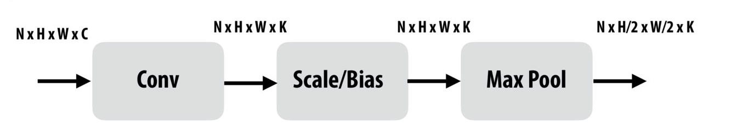
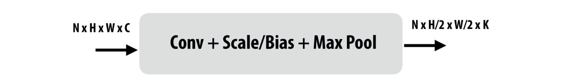
算子间的数据传输
7
默认模式：Conv 的结果必须写回全局显存，Scale 再读出来
算子融合：Element-wise操作可以很容易与其他算子衔接计算，有效降低了显存访问与 Kernel 启动开销
Notes:
CUDA Graph解决的是Kernel Launch的开销，而算子融合解决的是另一个更根本的问题：算子之间的数据传输开销。来看一个具体的例子。有一个由Conv、Scale/Bias、Max Pool三个算子串联组成的计算序列。在默认执行模式下，Conv计算完成后，必须将结果张量写回全局显存；Scale/Bias算子启动后，再从全局显存把这个中间结果读出来进行计算；之后Max Pool同理。每个算子之间都要经历一次"写回显存 + 读出显存"的往返。而如果采用算子融合，Element-wise操作天然地可以与前后的算子衔接——Conv的输出数据还在寄存器或共享内存中，就可以直接被Scale/Bias计算使用，根本不需要落地到全局显存。整个计算序列变成一个单一的融合Kernel，从外部看只有一次数据读入和一次数据写出，显存带宽消耗和Kernel启动次数都大幅减少。

Slide 8
计算图整体优化：算子融合
定义： 将计算图中的多个独立算子（Operator/Kernel）合并为一个单一算子执行的技术
深度学习中的典型场景：
  Vertical Fusion (垂直融合)： Conv + Bias + ReLU
  Horizontal Fusion (水平融合)： 多个相同输入但参数不同的 GEMM 合并
  Reduction Fusion： LayerNorm 中的 Mean + Var + Scale
Notes:
现在来正式定义算子融合。算子融合，是指将计算图中多个独立的算子合并为一个单一算子执行的技术。在深度学习中，算子融合有三种典型的模式：垂直融合是最常见的形式，将计算上存在先后依赖的算子链合并，典型例子是 Conv + Bias + ReLU，这三个算子的数据流是线性的，完全可以在一个Kernel内完成。水平融合是将多个具有相同输入但参数不同的算子并行合并，最典型的是多个作用在同一输入上的GEMM操作，通过批量执行来提升硬件利用率。Reduction融合专门针对含有归约操作的算子序列，比如LayerNorm中的均值计算、方差计算和最终的缩放变换，这三步可以在数据不离开片上缓存的情况下连续完成。

Slide 9
算子融合的优势
减少内存带宽占用： 消除中间结果在全局内存上的读写，数据保留在寄存器或共享内存中
降低 Kernel Launch 开销： 减少 CPU 与 GPU 之间的握手次数
提升缓存利用率：数据在SRAM中被连续使用，效率更高
提升计算密度： 增加单次任务的指令流，更好地掩盖内存延迟
Notes:
算子融合带来的优势可以从四个维度来理解。减少内存带宽占用：这是最核心的收益。融合后，算子之间的中间结果无需写回全局显存再读出，数据可以在寄存器或共享内存中直接流转，彻底消除了这部分冗余的显存读写。降低Kernel Launch开销：多个Kernel合并为一个，CPU与GPU之间的握手次数减少，对于计算量较小的算子序列，Launch开销的占比往往不容忽视。提升缓存利用率：数据在片上SRAM中被连续复用，不需要在每个算子边界处将数据驱逐出缓存再重新加载，缓存的有效利用率显著提高。提升计算密度：融合后的Kernel拥有更长的指令流，更多的计算操作可以有效掩盖内存访问延迟，让计算单元保持更高的利用率。

Slide 10
算子融合可能带来的问题
核心矛盾 - 寄存器压力
  GPU SM的寄存器总量固定（如A100为256KB/SM）
  单线程需保存更多中间状态 → 单线程寄存器 ↑ → 每线程块占用寄存器 ↑ → 并发线程块数 ↓ → 降低 SM 的活跃 Warp 数量（Occupancy 降低）
指令缓存压力：
  融合后的 Kernel 可能超出硬件的指令缓存限制
需要在节省访存带宽与保持足够的计算并行度之间寻找甜点区
Notes:
算子融合并非没有代价，它也会引入新的问题，需要我们认真权衡。
核心矛盾是寄存器压力。GPU每个SM的寄存器总量是固定的，以A100为例大约是256KB每SM。当多个算子融合进一个Kernel后，单个线程需要同时保存更多的中间状态，每个线程占用的寄存器数量增加，从而导致每个线程块占用的总寄存器量上升，SM上能并发运行的线程块数量下降，最终表现为SM占用率降低，也就是活跃Warp数减少，GPU的延迟隐藏能力变弱。
指令缓存压力也是一个实际问题。融合后的Kernel代码体积更大，可能超出硬件的指令缓存容量，导致指令缓存频繁失效，引入额外的指令加载延迟。
因此，算子融合的设计需要在节省访存带宽与保持足够的计算并行度之间寻找平衡点，而不是无脑地把所有算子都堆进一个Kernel。

Slide 11
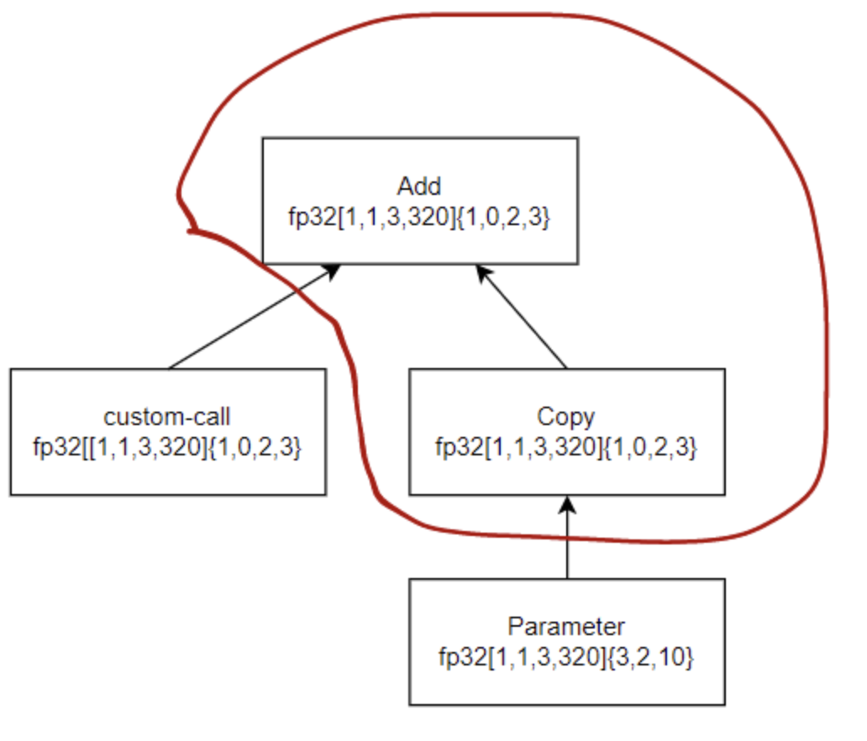
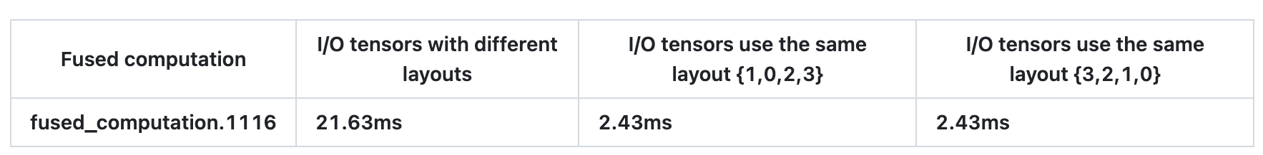
一个反面例子：XLA的贪婪合并
11
场景描述
  输入的强制布局是 {3, 2, 1, 0}，算子 (Custom-call) 的强制布局是 {1, 0, 2, 3}
  在计算 Add 时，XLA 发现两个输入的布局不一样，为了对齐它必须插入一个 Copy 操作
XLA 为减少 Kernel 启动开销，将 Add 与 Copy 强制融合；但由于 I/O 布局不一致破坏了内存合并访问，导致访存变随机跳跃，性能大幅回退 9 倍
https://github.com/openxla/xla/discussions/766
Notes:
接下来看两个真实的反面案例，加深对融合副作用的理解。
第一个例子来自XLA编译器。场景描述如下：输入张量的强制内存布局是 {3, 2, 1, 0}，而其后的Custom-call算子要求的布局是 {1, 0, 2, 3}。两者布局不一致，在执行Add操作时，XLA发现两个输入的内存排列方式不匹配，为了对齐数据，必须插入一个额外的Copy操作来做布局转换。
XLA为了减少Kernel启动开销，将Add与Copy强制融合成了一个Kernel。然而，这个决策适得其反：由于I/O布局的不一致，融合后的Kernel在访问内存时无法做到连续的合并访问，访存模式变成了随机跳跃，性能相比正常布局直接回退了9倍，从2.43ms劣化到了21.63ms。
这个案例说明，内存访问模式是影响访存密集型算子性能的决定性因素，盲目融合而不考虑内存布局的一致性，反而会造成严重的性能退化。

Slide 12
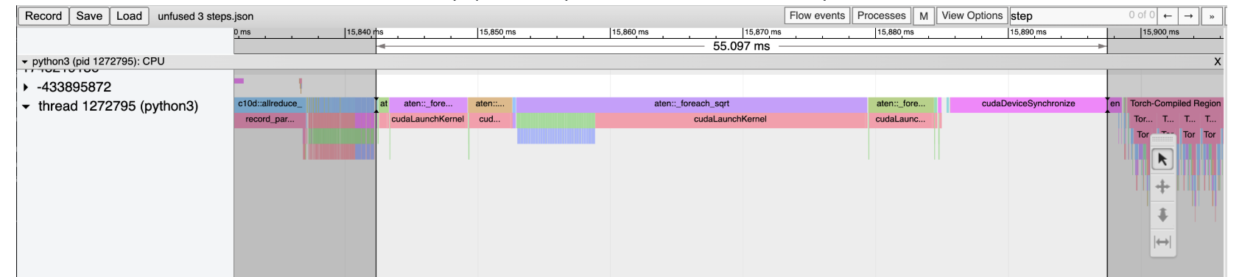
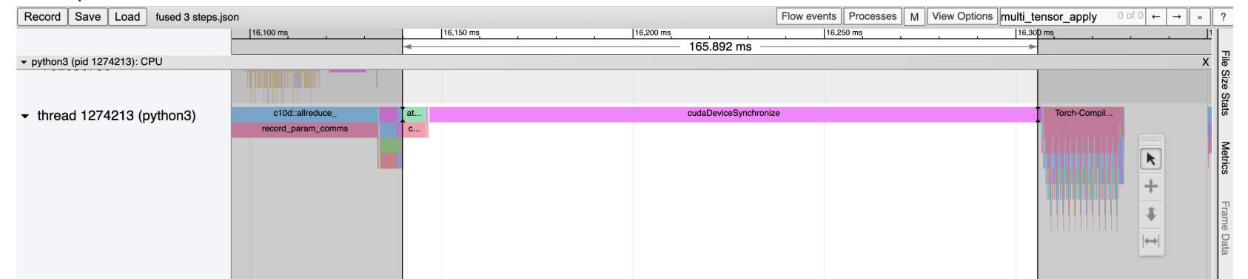
一个反面例子：Fused Adam
12
Pytorch支持的自动Fused AdamW在A40上性能暴跌，可能的原因分析：
  Fuse模式下使用的寄存器数量约为普通的一倍
  Fused AdamW按张量（Per-tensor）触发，导致Kernel启动次数过多
https://github.com/pytorch/pytorch/issues/121857
Notes:
第二个反面案例来自PyTorch社区的真实issue。
PyTorch支持自动的Fused AdamW优化器，理论上应该比朴素版更快，但实测在A40 GPU上出现了性能暴跌的现象。
经过分析，可能的原因有两点：
第一，Fuse模式下单个Kernel使用的寄存器数量约为普通模式的一倍，直接导致SM占用率大幅下降，这正是我们上一页讨论的寄存器压力问题在实践中的体现。
第二，Fused AdamW的触发粒度是按张量的，也就是Per-tensor模式，每个参数张量都会独立触发一次Kernel Launch，导致Kernel启动次数依然过多，叠加了大量Launch开销。
从Profiler的时间线对比图上可以直观看到，Fused版本的整体耗时反而显著高于未融合版本。这个案例提醒我们：融合策略必须结合实际的硬件资源约束和调度粒度来设计，工程实现的细节直接决定最终效果。

Slide 13
Outline
算子融合
例子：Fused Softmax
Notes:
好，前半部分我们系统地讲了算子融合的概念、收益、代价以及典型的失败案例。
接下来进入课程的第二部分，我们以Fused Softmax为例，把前面的理论落实到一个完整的、可以真正跑起来的Triton实现上，看看工程上如何把算子融合做好。

Slide 14
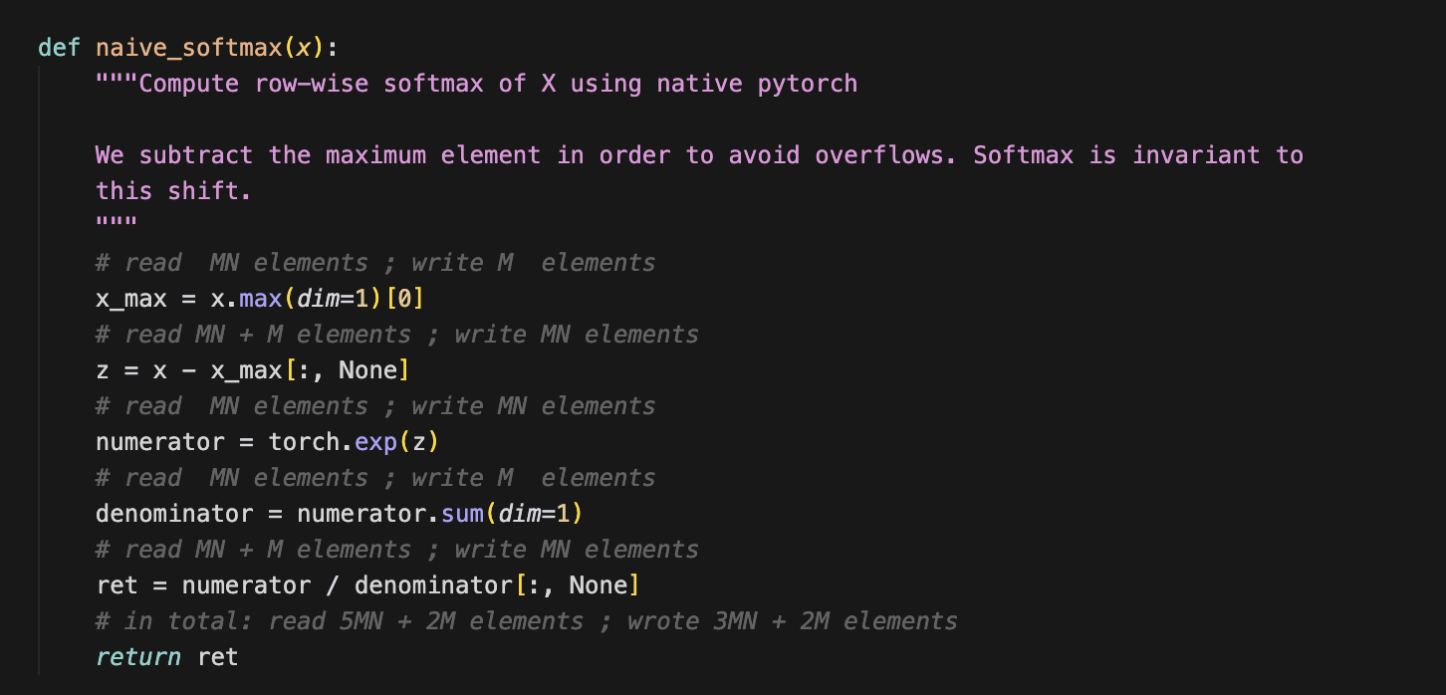
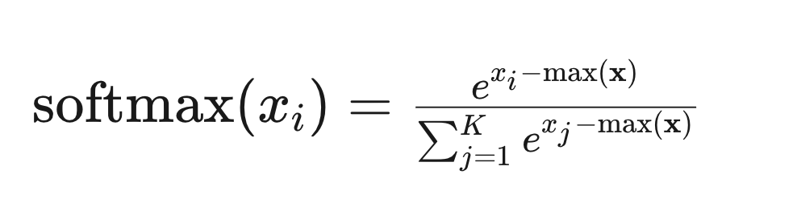
例子：Softmax
14
计算公式
性能瓶颈：总计读取 5MN+2M 元素，写入 3MN+2M 元素，频繁的全局内存读写导致严重的带宽浪费
Notes:
来看Softmax的朴素实现及其性能问题。
Softmax的标准数值稳定公式为：
softmax(xᵢ) = exp(xᵢ − max(x)) / Σⱼ exp(xⱼ − max(x))
减去最大值是为了避免exp运算的数值溢出，Softmax的输出对这个平移是不变的。
看朴素的PyTorch实现，执行流程分为四步：先求每行的最大值（读取MN个元素，写出M个）；再做减法得到平移后的矩阵（读取MN+M个元素，写出MN个）；再逐元素做exp（读取MN个，写出MN个）；然后对每行求和（读取MN个，写出M个）；最后做除法归一化（读取MN+M个，写出MN个）。
把所有的读写加起来：总计读取5MN+2M个元素，写入3MN+2M个元素。每一步都要将中间结果落地到全局显存，再被下一步重新读取，造成极其严重的带宽浪费。这是朴素实现的根本性能瓶颈。

Slide 15
例子：Softmax
15
算子融合基本思路
  Load ：所有线程并行协作，将数据从 Global Memory 读取并写入 Shared Memory
  Sync & Reduce：在 Shared Memory 内部进行多次迭代，这一步完全在片上高速完成，不消耗显存带宽
    CUDA：每一步都要用 __syncthreads() 同步
    Triton：自动实现
  Write：只有最终归约出的一个结果才会被写回 Global Memory
Notes:
明确了问题所在，算子融合的解法思路就很自然了。
核心策略是SRAM Residency：让数据在片上尽量不离开，直到所有计算都完成再统一写回。
具体分三步：
Load阶段：所有线程并行协作，将一整行数据从Global Memory读取进来，存放在共享内存中。这一步是必须的Global Memory访问，无可避免。
Sync & Reduce阶段：在片上的共享内存内部，对这行数据进行多轮迭代——先求最大值，再做减法，再做exp，再求和。整个过程完全在片上高速完成，不消耗任何显存带宽。在CUDA中，每一步需要显式调用__syncthreads()来同步，而在Triton中这个同步是自动实现的。
Write阶段：最终计算完成的归一化结果才会被写回Global Memory。对于每一行数据，从头到尾只有一次读入和一次写出，显存带宽消耗降到了理论下限。

Slide 16
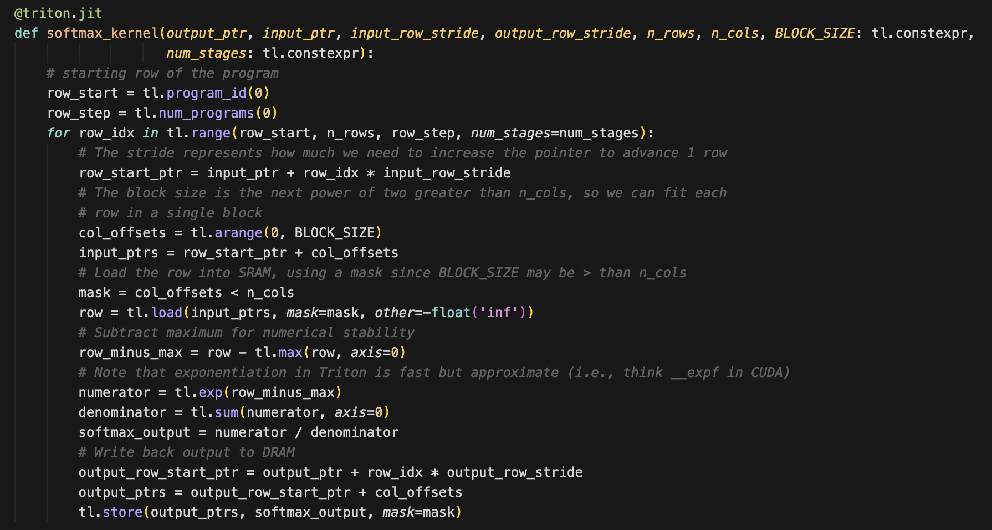
Softmax_kernel
16
SRAM Residency：整行数据加载后常驻片上，直到计算结束
内存指针计算
加载
数据写回
Notes:
现在来看具体的Triton代码实现，先关注数据的加载和写回流程。
整个Kernel采用Grid-Stride Loop的方式，每个Program处理一行或多行数据。对于每一行：
首先是内存指针计算。根据row_idx和input_row_stride计算出当前行的起始指针row_start_ptr，再用tl.arange(0, BLOCK_SIZE)生成列偏移，得到input_ptrs，这就是本行所有元素的地址向量。
然后是加载。调用tl.load(input_ptrs, mask=mask, other=-float('inf'))将整行数据加载进来。注意这里用了mask来处理列数不是BLOCK_SIZE整数倍的边界情况，越界位置填充负无穷，确保后续的max操作不受干扰。
数据加载进来后，立刻在片上完成max、sub、exp、sum等所有计算，这部分的细节我们下一页展开。
最后是写回。同样先计算输出指针，再调用tl.store将最终结果写回Global Memory，整行只有这一次写操作。

Slide 17
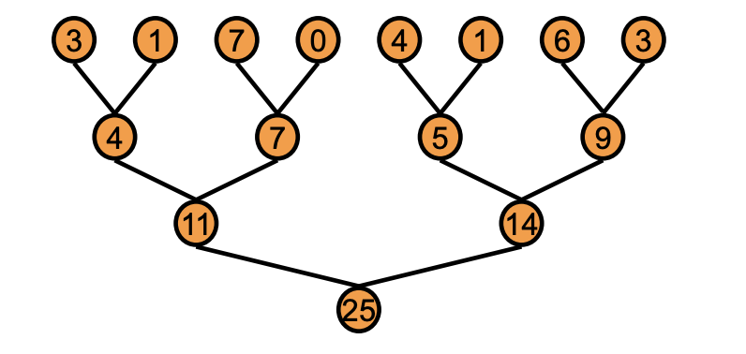
Softmax_kernel
17
算子融合：将 Max, Sub, Exp, Sum 合并为一个 Kernel
内部自动实现并行的树状结构
算子融合
Notes:
这一页重点看Kernel中算子融合的具体实现。
代码高亮的核心计算部分，短短四行就完成了原本需要多个独立Kernel才能做完的事情：tl.max、tl.exp、tl.sum以及最后的除法，对应的正是原来的Max、Sub、Exp、Sum四个独立操作，全部融合进了一个Kernel，数据始终在寄存器和共享内存中流转，没有任何中间落地的全局显存读写。
右侧的图示展示了tl.sum内部的树状归约结构——Triton自动将这个求和操作实现为并行的归约树，开发者无需手写任何Warp Shuffle逻辑。这正是Triton在访存密集型算子开发上比手写CUDA更高效的重要原因。

Slide 18
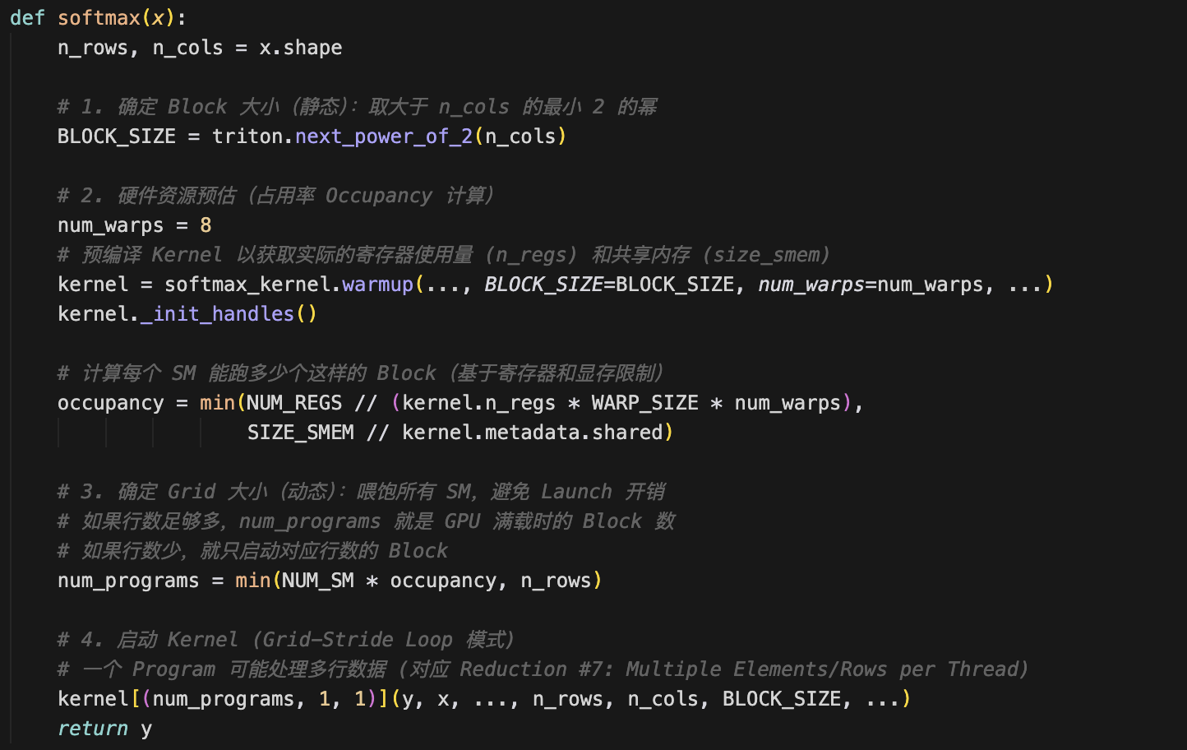
SoftMax Host
18
静态内核特化
  将输入维度对齐到 2 幂次
  确保内核参数 BLOCK_SIZE 为编译时常量 ，允许编译器执行完全循环展开 ，消除运行时的分支判断开销
Notes:
光有Kernel还不够，Host端的启动代码同样有很多精心设计的优化点。我们分三页来讲，这一页先看静态内核特化。
第一步，BLOCK_SIZE = triton.next_power_of_2(n_cols)，将输入的列数向上对齐到最近的2的幂次。这样做有两个好处：一是确保tl.arange生成的索引可以覆盖完整的数据行，用mask处理尾部；二是BLOCK_SIZE成为了编译时已知的常量。
这一点非常关键。当BLOCK_SIZE是编译时常量时，Triton的JIT编译器可以对这个参数执行完全循环展开，将所有的循环迭代在编译阶段展开为直接的指令序列，彻底消除运行时的循环控制开销和分支预测压力。这是一个典型的以特化换性能的编译优化技巧。

Slide 19
SoftMax Host
19
硬件感知型占用率
  通过 warmup 探测内核对寄存器和SRAM的实际消耗
  最大化每个SM的活跃warp数量
Notes:
第二步关注占用率的精确计算。
代码先通过softmax_kernel.warmup(...)对Kernel进行预热编译，探测其在当前BLOCK_SIZE和num_warps配置下实际消耗的寄存器数量n_regs和共享内存大小size_smem。
然后据此计算出每个SM能并发运行多少个这样的Block，也就是Occupancy：这个计算同时考虑了寄存器约束和共享内存约束，取二者中的较小值，得到实际的并发Block数上限。
为什么要做这一步而不是直接用一个经验值？因为不同的BLOCK_SIZE和num_warps配置会导致寄存器和共享内存消耗显著不同，只有通过实际探测才能得到准确的Occupancy，进而在第三步做出最优的Grid大小决策，最大化每个SM的活跃Warp数量。

Slide 20
SoftMax Host
20
持久化网格启动
  将网格大小与数据量解耦
  每个 Block 会通过跨步循环 (Grid-Stride Loop) 串行处理多行数据
Notes:
第三步是持久化网格启动，也叫Grid-Stride Loop模式。
传统做法是按行数启动对应数量的Block，有多少行就启动多少个Block。但这会带来两个问题：行数可能远超GPU的实际并发能力，导致Block排队等待的调度开销；行数较少时GPU又会大量空闲。
这里采用的策略是将网格大小与数据量完全解耦，启动的Block总数固定为GPU满载时能并发运行的数量，既喂饱所有SM，又不产生排队等待。当数据行数多于Block数时，每个Block内部通过跨步循环依次处理多行数据，直到所有行都处理完毕。这就是Grid-Stride Loop的核心思想，它让GPU始终保持满负荷运转，同时避免了过量的Kernel Launch开销。

Slide 21
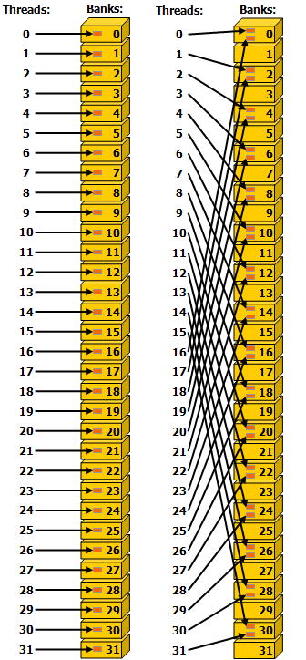
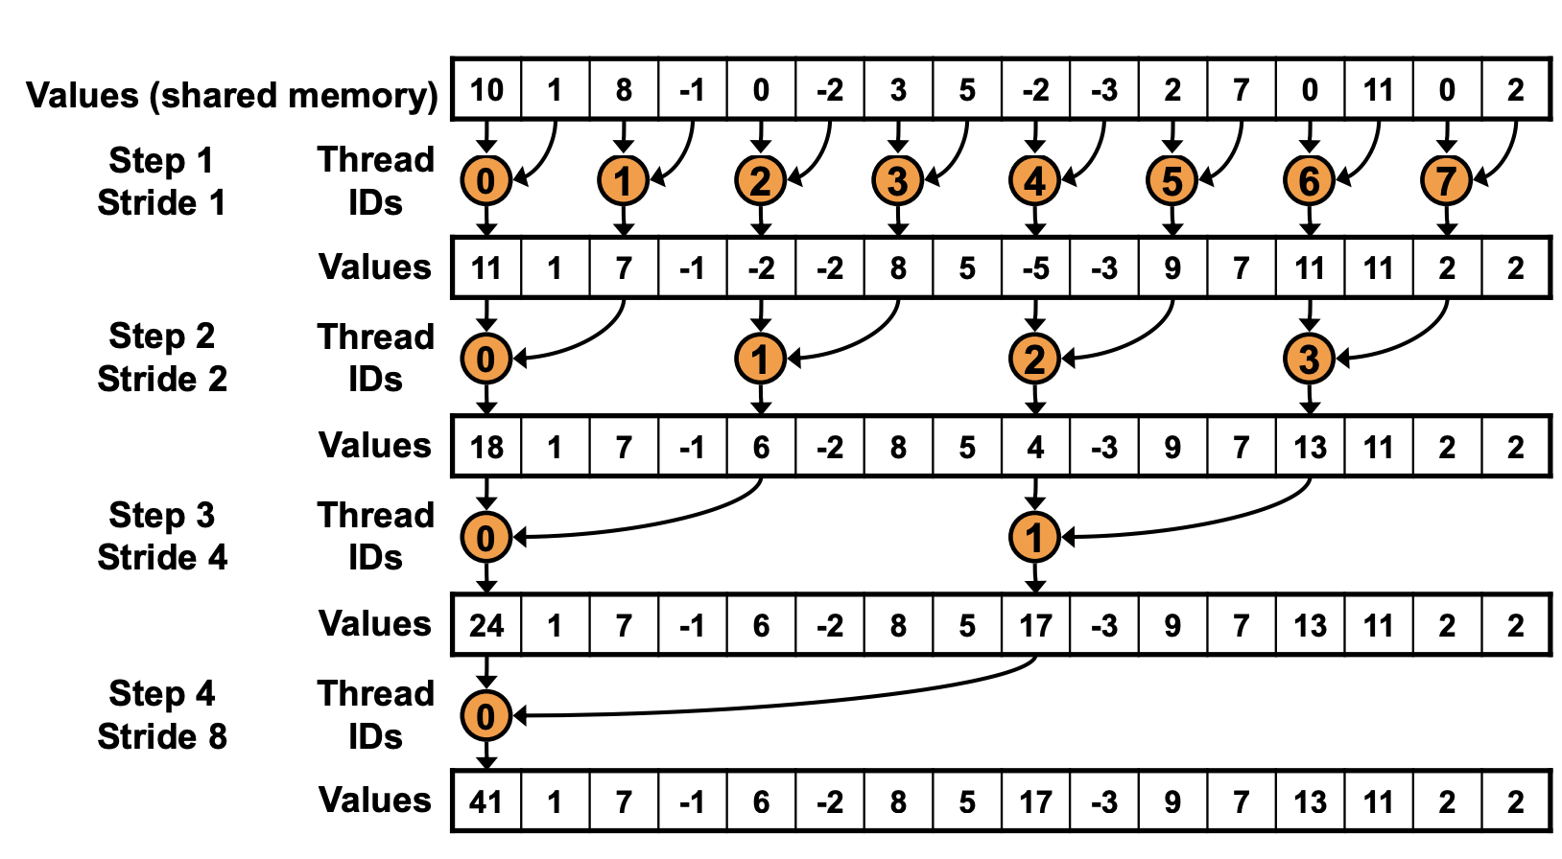
隐藏优化1：连续寻址
21
交错寻址会产生共享内存冲突（Bank Conflict）
Notes:
除了上述的显式设计外，Triton还自动帮我们处理了一些在CUDA中容易踩坑的优化点，第一个是连续寻址。
在共享内存的树状归约过程中，如果采用交错寻址策略——也就是步长随着归约层数翻倍、活跃线程的间距不断扩大——会产生严重的共享内存Bank Conflict。
Bank Conflict的原因是：共享内存在硬件上被划分为若干个等宽的Bank，同一个Warp内的多个线程如果在同一时钟周期内访问了同一个Bank的不同地址，访问请求就会被序列化，导致实际的共享内存带宽大幅下降。从图示中可以看到，交错寻址时随着步长增加，越来越多的线程会落在同一个Bank上，冲突越来越严重。

Slide 22
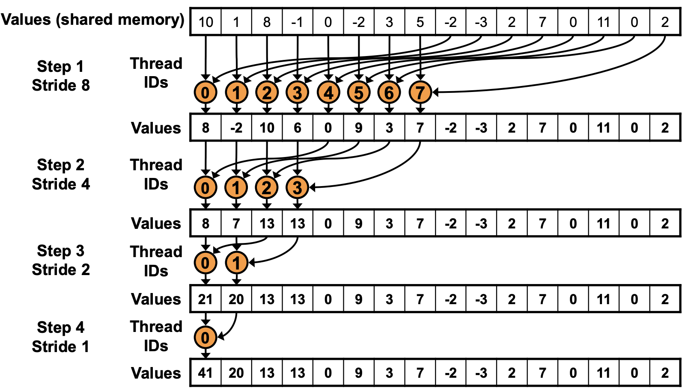

隐藏优化1：连续寻址
22
连续寻址（相连的线程读取相连数据）可以最大化内存带宽
相比CUDA，Triton很难写出错误代码，通过显式调用 tl.arange()
强制生成了连续索引
Notes:
解决Bank Conflict的方法是改用连续寻址策略：确保在每一轮归约中，活跃线程访问的是地址连续的共享内存位置，不同线程被均匀分配到不同的Bank上，实现无冲突的并行访问，从而最大化共享内存带宽。
从图示可以看出，连续寻址下每一步的活跃线程都是从低ID开始紧密排列的，每个线程访问的Bank彼此不同，不存在冲突。
更值得关注的是Triton的编程模型设计：在Triton中，通过显式调用tl.arange(0, BLOCK_SIZE)来生成列偏移，再与行起始指针相加得到input_ptrs，这种方式强制生成了连续索引，从语言层面就避免了交错寻址的可能性。相比CUDA需要开发者手动选择正确的归约索引模式，Triton的抽象让正确的实现成为默认，大幅降低了出错的概率。

Slide 23
隐形优化2：算法级联
一个线程处理多个数据，增加每线程的工作量，隐藏延迟，减少 Block 启动开销
  如果 BLOCK_SIZE 远大于物理线程数，Triton 编译器会自动让每个物理线程内部执行一个循环，处理 BLOCK_SIZE / thread_num 个元素
理论分析
  朴素方案：分配 O(N) 个线程，时间复杂度 O(log N)，总成本为 O(N log N)
  Brent 定理优化：使用 O(N/log N) 个线程，每个线程先串行处理 O(log N) 个元素，然后所有线程协作进行 O(log N) 步并行归约
  总成本 = O(N/log N) × O(log N) = O(N) → 成本高效
Notes:
第二个隐藏优化是算法级联，这是一个来自并行算法理论的经典技巧。
基本思路是：让每个物理线程承担更多的工作量，而不是让线程数与数据量严格一一对应。
在Triton中，当BLOCK_SIZE远大于物理线程数时，编译器会自动让每个物理线程内部执行一个小循环，串行处理BLOCK_SIZE / thread_num个元素，再参与整体的并行归约。这相当于将"串行规约"和"并行规约"两个阶段级联起来。
从理论层面用Brent定理来分析：
朴素方案：分配O(N)个线程，并行归约深度O(log N)，总工作量O(N log N)，存在浪费。
Brent定理优化方案：使用O(N/log N)个线程，每个线程先串行处理O(log N)个元素完成局部归约，然后O(N/log N)个线程协作进行O(log N)步并行归约。总工作量 = O(N/log N) × O(log N) = O(N)，达到了工作量最优，被称为"成本高效"。
这个优化同时带来另一个好处：每个线程的工作量增加，使得算术操作对内存延迟的掩盖效果更好，GPU的延迟隐藏能力得到更充分的利用。

Slide 24
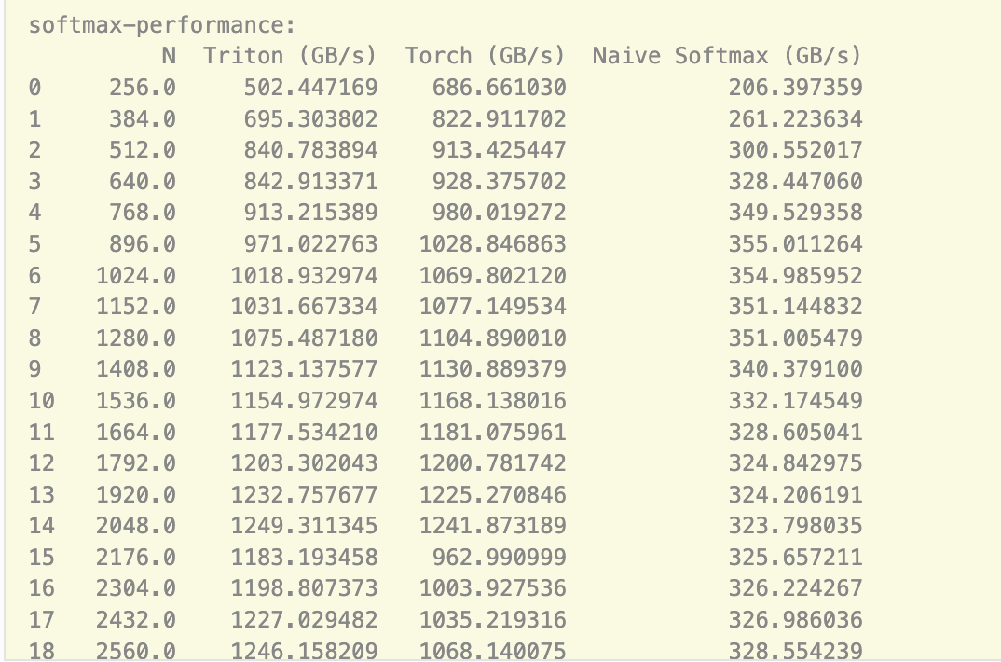
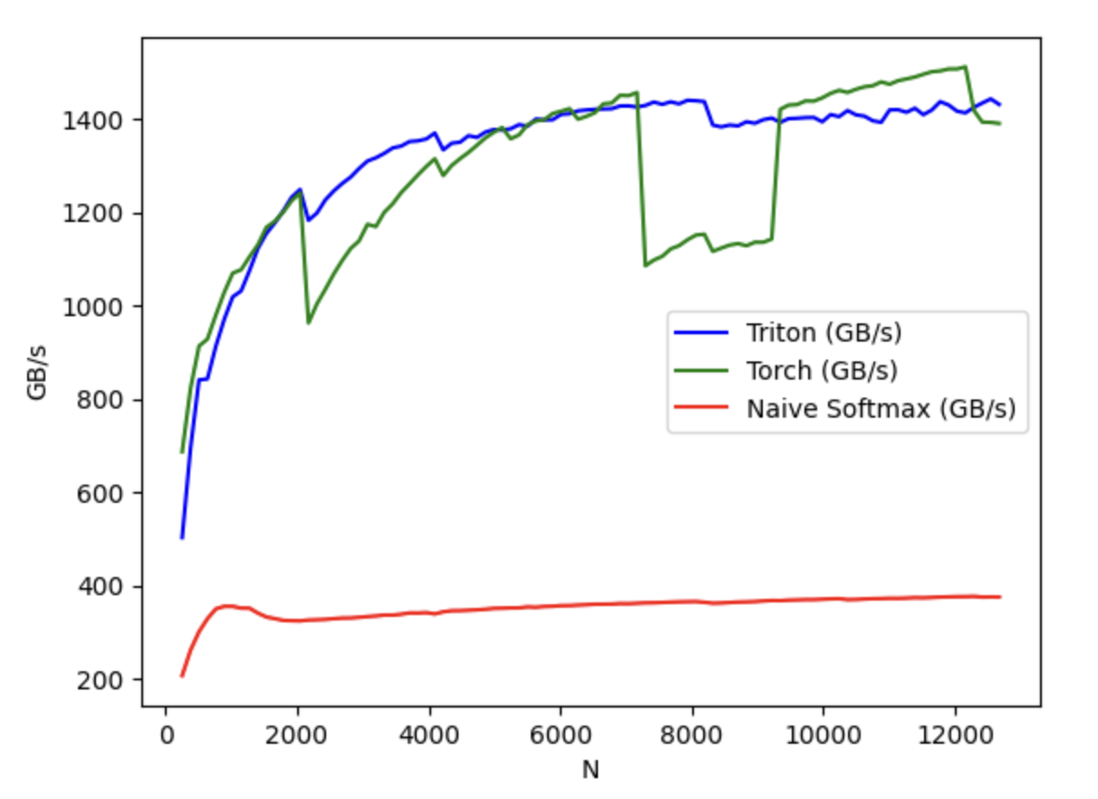
性能对比
24
Notes:
最后来看量化的性能对比结果，这是对前面所有优化工作的综合验证。
图中对比了三条曲线：朴素Softmax实现（红线）、PyTorch原生Torch实现（绿线）和本节课讲解的Triton融合实现（蓝线），纵轴是显存带宽吞吐量，单位GB/s，横轴是序列长度N。
从数据上可以清楚地看出几个规律：
朴素实现始终维持在300-350 GB/s左右，远低于另外两者，这正是多次全局显存往返造成的带宽浪费。
Triton实现在大多数序列长度下都能达到或超过1200 GB/s，峰值接近1400 GB/s，与Torch持平甚至在部分规格下略有超越，充分验证了算子融合配合连续寻址和算法级联等优化手段的有效性。
Torch实现在某些特定序列长度处出现了明显的性能抖动，如N在1500附近的骤降，这很可能是PyTorch内部对不同BLOCK_SIZE分支选择不当或Kernel切换导致的，反映出通用库实现在极端情况下的鲁棒性不如专门优化的Kernel。
整体来看，经过算子融合和精心调优的Triton Softmax实现，相比朴素实现有接近4倍的带宽吞吐提升，充分证明了本节课所讲优化方法的工程价值。

Slide 25
References
https://docs.flagos.io
https://developer.download.nvidia.com/assets/cuda/files/reduction.pdf
https://www.bu.edu/pasi/files/2011/07/Lecture31.pdf
http://fleetwood.dev/posts/layernorm-as-fast-as-possible
https://gfxcourses.stanford.edu/cs149/fall25
https://triton-lang.org/main/getting-started/tutorials/

Slide 26

解决方案： FlagOS， 统一AI系统软件栈
Notes:
统一、开源 AI 系统软件栈 FlagOS 简介
面向多芯片的统一、开源 AI 系统软件栈 FlagOS ，是由芯片企业、系统厂商、算法和软件相关单位、非营利性组织、科研机构等十多家国内外机构共同发起并创立的，围绕多种 AI 芯片使用的核心痛点问题，打造的包括通用算子库 FlagGems、统一编译器 FlagTree、并行训推一体框架 FlagScale、统一通信库 FlagCX、自动迁移发版平台 FlagRelease和多芯片评测工具 FlagPerf 的系统软件生态。FlagOS 让我们看到了打破不同芯片软件栈之间生态隔离的可能性，将有效降低开发者的迁移成本。
官网：
https://flagos.io
交互式问答入口：
https://wiki.flagos.io
官方文档：
https://docs.flagos.io
最新1.6版本介绍：
https://mp.weixin.qq.com/s/eBgg6_5FJV-RuYk5fBQvOg
💕 真诚开源，欢迎Star-Watch-Fork
1、高性能通用AI 算子库 FlagGems：https://github.com/flagos-ai/FlagGems
2、统一 AI 编译器 FlagTree: https://github.com/flagos-ai/flagtree
3、并行训推一体框架 FlagScale：https://github.com/flagos-ai/FlagScale
4、统一通信库 FlagCX：https://github.com/flagos-ai/FlagCX
5、大模型评测工具 FlagPerf: https://github.com/flagos-ai/flagperf
6、算子自动生成工具KernelGen： https://kernelgen.flagos.io
7、大模型发版工具FlagRelease:
https://modelscope.cn/organization/FlagRelease
https://huggingface.co/FlagRelease/models
https://www.wisemodel.cn/models/FlagRelease
https://www.gpufree.cn
https://www.aihuanxin.cn
国内镜像站点：
https://gitcode.com/flagos-ai
https://gitee.com/flagos-ai
微信公众号：智源FlagOpen
视频号：智源FlagOpen

Slide 27








https://space.bilibili.com/3546791834290849
https://github.com/flagos-ai
https://www.zhihu.com/people/95-22-20-18/posts
https://flagos.io/Home

Slide 28

感谢观看！

